Slide 1



Тема занятия:
«День рождения
ОО «БРПО»
(5 класс)
Государственное учреждение образования
«Академия образования»
Программа тематических занятий «Я. Моя семья. Моя Родина»

Slide 2

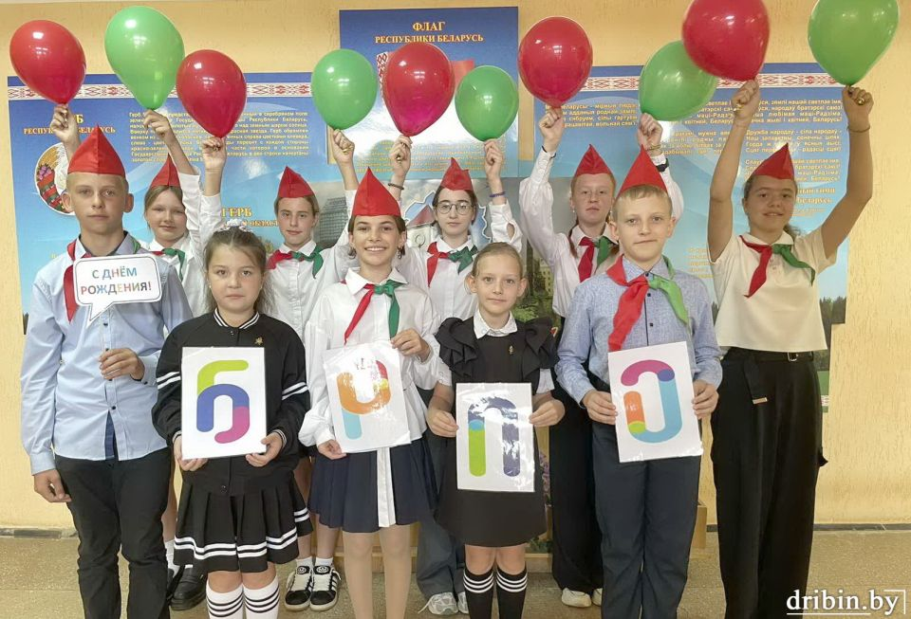
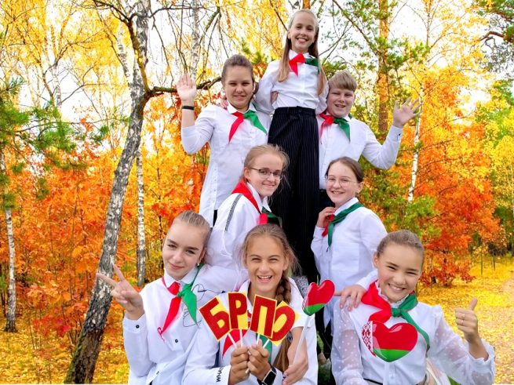

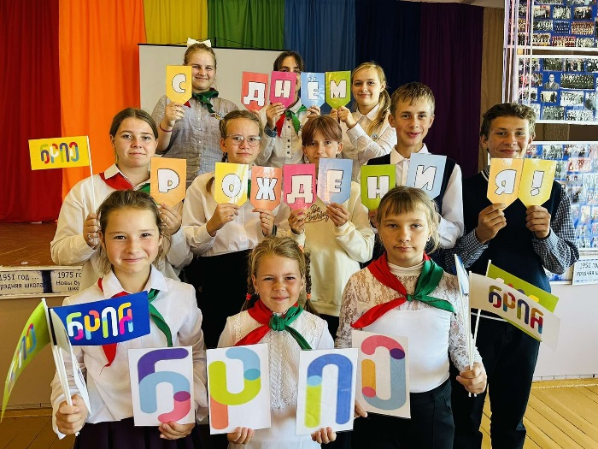
13 сентября – особенная дата для ОО «БРПО», именно в этот день организация отмечает свой день рождения.
В этом году пионерскому движению Беларуси исполняется 35 лет!

Slide 3




Знаковые даты для пионерии нашей страны

Slide 4




Знаковые даты для пионерии нашей страны

Slide 5


Знаковые даты для пионерии нашей страны

Slide 6
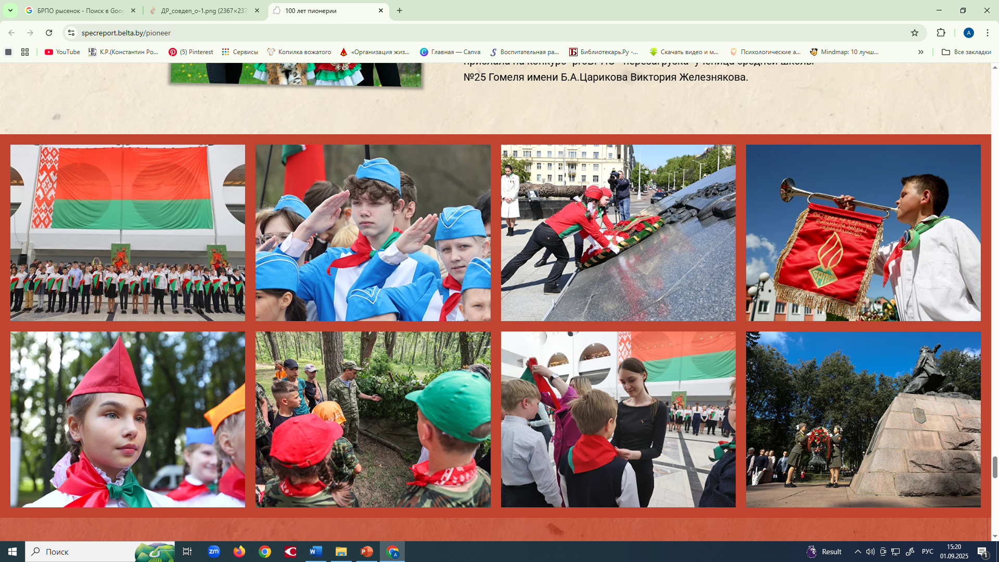
Пионер – это значит первый

Slide 7
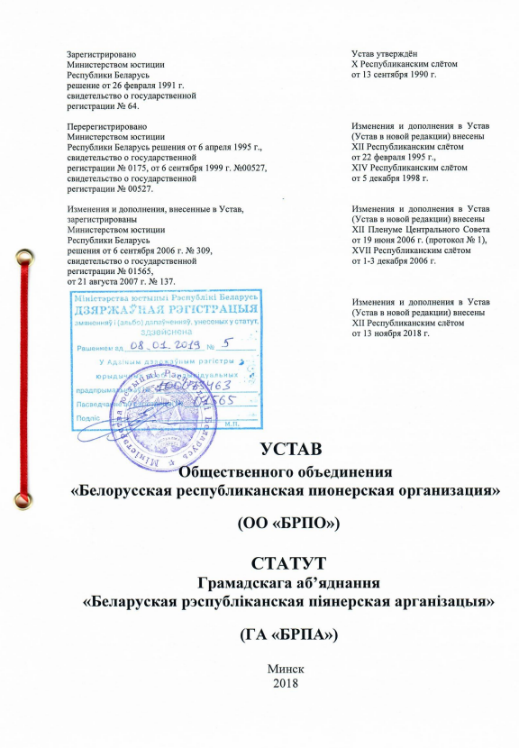

Устав
ОО «БРПО»

Slide 8



Slide 9



Slide 10



Портрет современного пионера
ОО «БРПО»

Slide 11
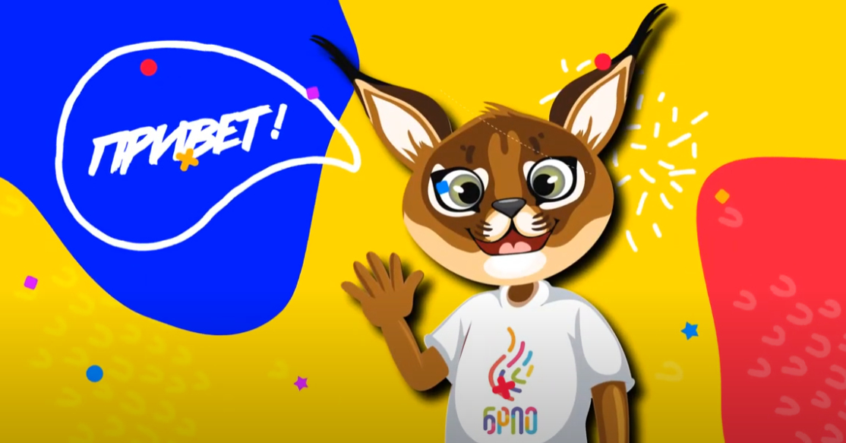
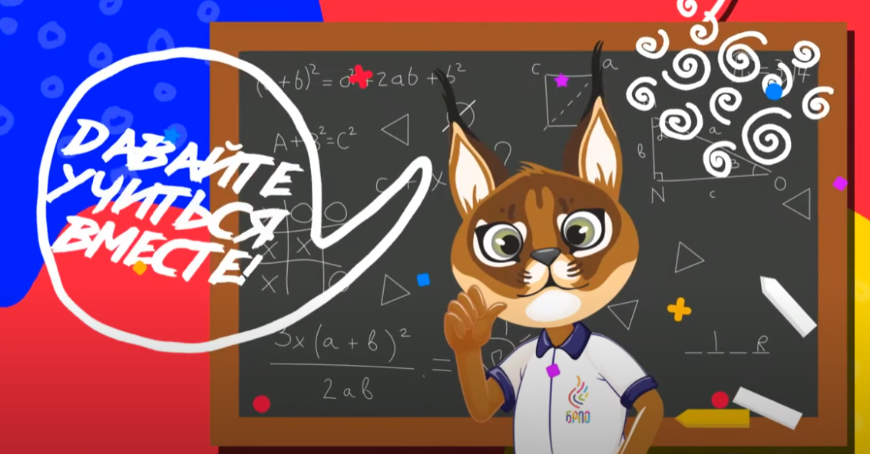
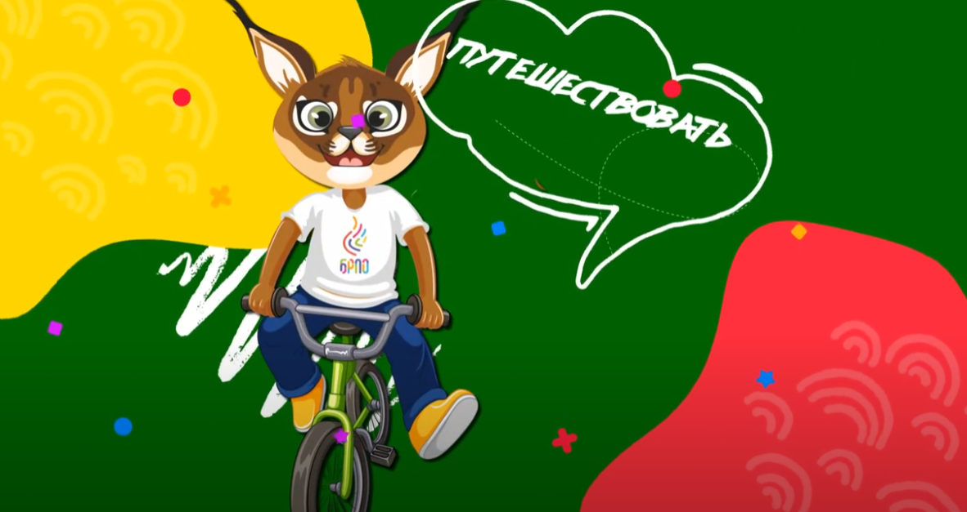
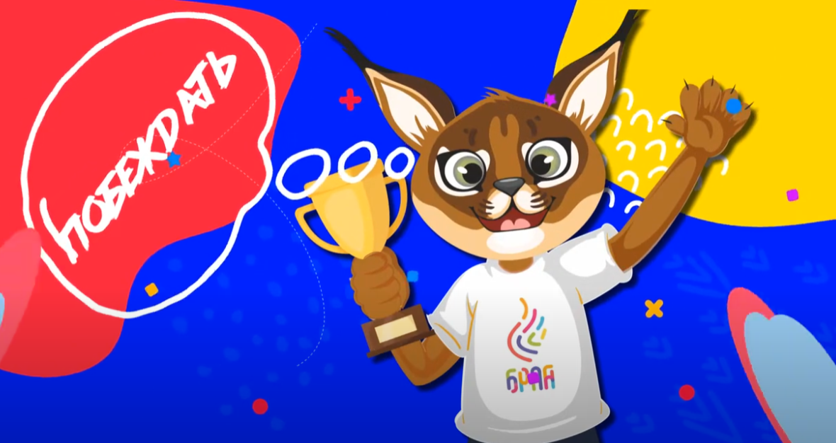
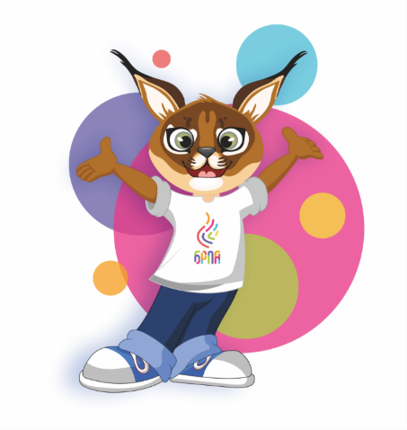
Талисман
ОО «БРПО» – рысенок Огонек

Slide 12

Задание: создать поздравительную открытку и разместить ее в социальных сетях
#НАМ-35!ВместеМожемВсё#

